Slide 1


УНИВЕРЗИТЕТ ОДБРАНЕ
ВОЈНА АКАДЕМИЈА
ТЕМА: ПРИМЕНА PYTHON ПРОГРАМСКОГ ЈЕЗИКА ЗА НАПРЕДНО ПРЕТРАЖИВАЊЕ WEB СТРАНИЦА
- завршни рад -
Кадет
Мирослав Сабо
Notes:
1

Slide 2
САДРЖАЈ
Увод
Анализa захтевa
Предлог приступа пројектном решењу
Имплементација решења и приказ тест апликације
Могућности даљег проширења
Закључак

Slide 3
УВОД
Значај информација у модерном свету
Претраживање веб страница у потрази за информацијама
Циљ рада
Намена апликације
Notes:
У данашњем времену информације су један од кључних ресурса овог света. Ово се не односи само на војску и ратне операције. У пословном свету се такође надмеће са информацијама. Информације се чак појављују и на тржишту, где се велики скупови података и информација продају у сврхе неких истраживања и статистичких прорачуна. Такође се информације користе за прављење и подучавање вештачке интелигенције.
Потребно је у овом мору информација наћи информације које су од значаја. Људи углавном, у данашњем времену, користе интернет за информисање. Само претраживање интернета и тражење информација је постала свакодневница.
Циљ овог рада је упознавање аутора са током развоја апликације и сам развој апликације. Поред тога, циљ је био и увођење аутора у истраживачки рад и писање научних радова.
Намена апликације је претраживање жељених веб страна на унети текст.

Slide 4
Анализa захтевa
Опис проблема
Анализа захтева корисника
Notes:
Приликом претраживања више веб страна по кључној речи потребно је најпре посетити сваку страницу и затим претражити у прегледачу кључну реч. Рецимо да Управа за односе са јавношћу Министарства одбране свакодневно претражује да ли се Војска Србије појављује у медијима. Она мора сваког дана да посети исте веб стране и претражи по кључним речима. Може се претраживати да ли постоје неки производи на одређеним веб странама за продају робе, где би за сваку страну морали посебно да уносимо појам за претрагу. Овде би аутоматизација ових претрага значајно скратила време поновног претраживања.
Уз помоћ ментора дефинисани приближни захтеви корисника ове апликације. Корисник апликације мора да има приступ интернету да би могао да претражује веб стране. Затим уноси све веб стране на којима жели да претражи жељени текст. Унос веб страна, ћирилица или латиница, обележавање веб страна, извештај.

Slide 5
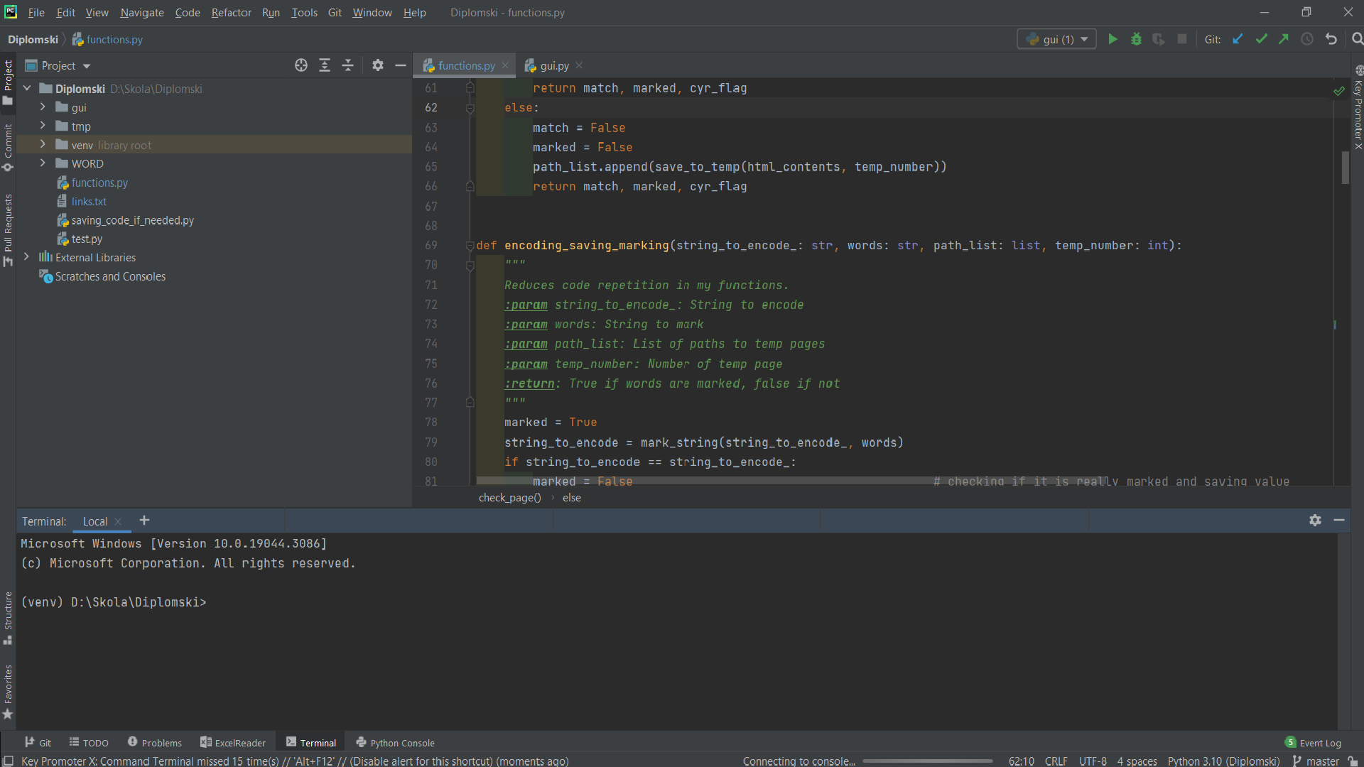
Предлог приступа пројектном решењу
Python програмски језик
PyCharm IDE
Python библиотеке
HTML
Верзионисање софтвера
Слика 1. Изглед PyCharm IDE-а
Notes:
Он је програмски језик опште намене, што значи да се у њему могу развијати било које апликације. Python је релативно лак за програмирање и самим тим је стекао популарност у свету програмирања. Он је потпуно бесплатан и оpen source, што додатно доприности његовој популарности. Постоји прегршт уграђених библиотека које олакшавају рад у њему.
PyCharm је интегрисано развојно окружење (IDE) које се користи за развој програма у Python програмском језику. У овој апликацији се може писати изворни код, увозити библиотеке, инсталирати помоћне plugin-e, покретати тестови апликације, „дебаговати“ код и сл. Он омогућава коришћење ових технологија путем једне апликације.
Библиотеке угл бесплатне и отвореног кода, постоје и плаћање лиценце. Овај рад ослоњен на библиотеке, које су заслужне за функционалности и изглед апликације. Отвореног кода, могућа модификација и преглед библиотека.
Језик за структуирање и изглед веб страна. Елементи на веб страни и атрибути тих елемената. Говори интернет претраживачу како изгледа веб страна. У овом раду за означавање пронађеног текста на веб страни.
Верзионисање битно за праћење развоја апликације. Git i Github . Коришћење у овом раду.

Slide 6
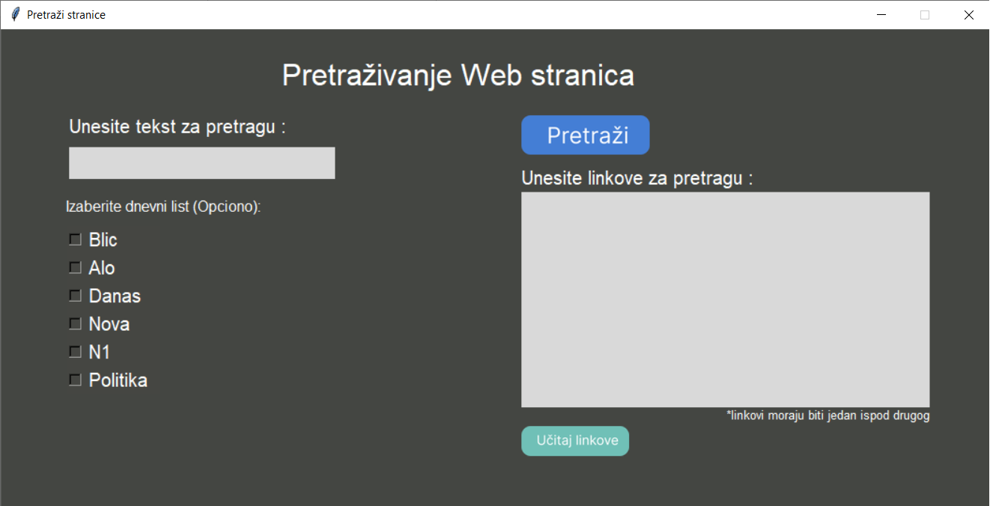

Имплементација решења и приказ тест апликације
Главни прозор
Слика 2. Изглед главног прозора тест апликације
Notes:
У поље за унос линкова потребно је уносити линкове један испод другог да би апликација радила правилно. Приликом покретања апликације се учитавају линкови који су били унети у поље претраге приликом последњег напуштања апликације.

Slide 7
Имплементација решења и приказ тест апликације
Пример претраживања
Слика 3. Пример претраживања
Vučević
https://www.mod.gov.rs/

Slide 8
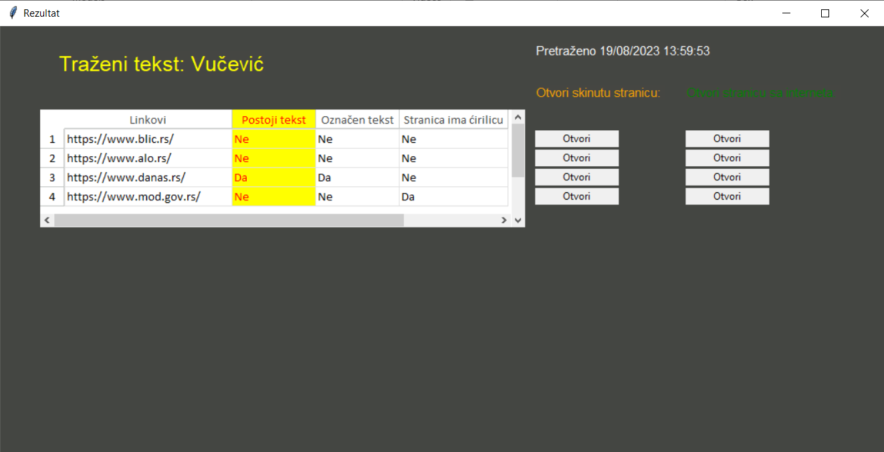
Имплементација решења и приказ тест апликације
Пример претраживања, прозор са резултатима
Слика 4. Изглед прозорa са резултатима
Notes:
Објаснити колоне, дугмиће, генерисање дугмића, лабеле, табела се проширује

Slide 9
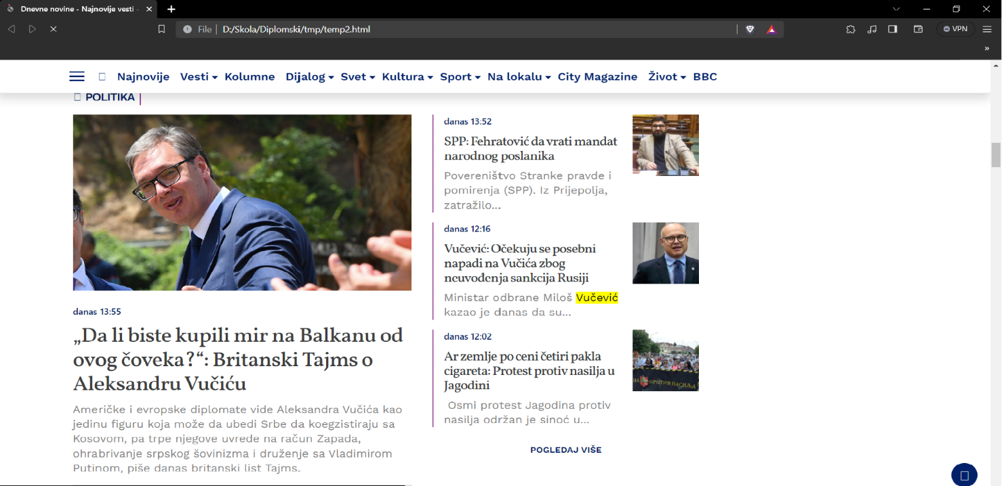
Имплементација решења и приказ тест апликације
Пример претраживања, изглед преузете веб стране
Слика 5. Изглед преузете веб стране
Notes:
Локална путања и обележено, подразумевани интернет претраживач, Табела и дугмићи се аутоматски додају и проширују.
Овај прозор је могуће оставити са стране и извршити другу претрагу и након тога поредити резултате.
Могуће је да веб стране не одвоварају на захтеве приступа ако се у кратком року приступа истим веб странама и самим тим долази до грешке у претраживању

Slide 10
Могућности даљег проширења
Чување претраге
Одбацивање веб страна на којима није пронађен тражени текст
Израда апликације за друге платформе
Notes:
Могла би се додати функционалност чувања претраге. Ту се мисли на чување претраживаних текстова и чување претражених веб страна које су на локалној машини

Slide 11
Закључак
Искуство о току развоја апликација и израде апликације
Коришћење модерних технологија
Проблеми у раду
Notes:
Проблеми наћи начин претраживања и приступ,преузимање и чување страница

Slide 12
УНИВЕРЗИТЕТ ОДБРАНЕ
ВОЈНА АКАДЕМИЈА
ТЕМА: ПРИМЕНА PYTHON ПРОГРАМСКОГ ЈЕЗИКА ЗА НАПРЕДНО ПРЕТРАЖИВАЊЕ WEB СТРАНИЦА
- завршни рад -
Кадет
Мирослав Сабо
Notes:
12

